Slide 1
解读企业运维下的DNS劫持痛扰-HttpDNS Lib库
冯磊&赵星宇

Slide 2
一、问题根源：
LocalDNS造成的用户访问异常可以归为下三类：
1）域名缓存
2）解析转发
3）LocalDNS递归出口NAT

Slide 3





域名缓存：
查询api.weibo.cn
api.weibo.cn 指向 1.2.3.4
域名缓存很好理解，就是LocalDNS缓存了
域名的解析结果，不向权威DNS发起递归.

Slide 4
保证用户访问流量在本网内消化：国内的各互联网接入运营商的带宽资源、网间结算费用、IDC机房分布、网内ICP资源分布等存在较大差异。为了保证网内用户的访问质量，同时减少跨网结算，运营商在网内搭建了内容缓存服务器，通过把域名强行指向内容缓存服务器的IP地址，就实现了把本地本网流量完全留在了本地的目的。
推送广告：有部分LocalDNS会把部分域名解析结果的所指向的内容缓存，并替换成第三方广告联盟的广告。
这种类型的行为就是我们常说的域名缓存，域名缓存会导致用户产生以下的访问异常：
A、仅对80端口的http服务做了缓存，如果域名是通过https协议或其它端口提供服务的，用户访问就会出现失败。比如支付服务、游戏通过指定端口连接connect server服务等。
B、缓存服务器的运维水平参差不齐，时有出现缓存服务器故障导致用户访问异常的问题。

Slide 5


解析转发
查询api.weibo.cn
api.weibo.cn 指向 2.2.2.2
电信
api.weibo.cn指向3.3.3.3
查询api.weibo.cn
api.weibo.cn 指向 3.3.3.3
联通

Slide 6
而部分小运营商为了节省资源，就直接将解析请求转发到了其它运营的递归LocalDNS上去了
这样的直接后果就是权威DNS收到的域名解析请求的来源IP就成了其它运营商的IP，最终导致用户流量被导向了错误的IDC，用户访问变慢。

Slide 7
LocalDNS递归出口NAT
查询 api.weibo.cn
联通
api.weibo.cn 指向 3.3.3.3
查询 api.weibo.cn
api.weibo.cn 指向 2.2.2.2
电信

Slide 8
LocalDNS递归出口NAT指的是运营商的LocalDNS按照标准的DNS协议进行递归，但是因为在网络上存在多出口且配置了目标路由NAT，结果导致LocalDNS最终进行递归解析的时候的出口IP就有概率不为本网的IP地址
这样的直接后果就是GSLB DNS收到的域名解析请求的来源IP还是成了其它运营商的IP，最终导致用户流量被导向了错误的IDC，用户访问变慢。

Slide 9
二、现有的解决方案及存在的问题
实时监控+商务推动
绕过自动分配DNS，使用114dns或Google public DNS
完全抛弃域名，自建链接进行流量调度

Slide 10
实时监控+商务推动
这种方案是目前圈子内的运营团队一直在使用的方案。这种方案就是周期比较长，毕竟通过行政手段来推动运营商来解决这个问题是比较耗时的。另外我们通过大数据分析，得出的结论是Top 3的问题用户均为移动互联网用户。对于这部分用户，我们有什么技术手段可以解决以上的问题呢

Slide 11
使用114dns或Google DNS
这个方案看上去很美好，114dns是国内最大的中立缓存DNS，而Google又是不作恶理念的互联网工程帝国巨鳄，权威DNS支持edns功能，能直接识别使用Google publicDNS解析该域名的用户的IP地址，不会出现流量调度失效。但是问题来了：
（1）如何在用户端构造域名请求：对于PC端的用户来说，构造一个标准的DNS请求包并不算什么难事。但在移动端要向一个指定的LocalDNS上发送标准的DNS请求包，而且要兼容各种iOS和android的版本的话，技术上是可行的，只是兼容的成本会很高。
（2）推动用户修改配置极高：如果要推动用户手动修改PC的DNS配置的话，在PC端和手机客户端的WiFI下面还算勉强可行。但是要用户修改在移动互联网环境下的DNS配置，其难度不言而喻。

Slide 12
完全抛弃域名，进行流量调度
如果要采用这种这种方案的话，首先你就得要拿到一份准确的IP地址库来判断用户的归属，然后再制定个协议来做调度，在然后对接入层做调度改造。这种方案和第2种方案一样，不是不能做，只是成本会比较高。

Slide 13
三、利用HttpDNS解决用户域名解析异常
HttpDNS基本原理
HttpDNS优势

Slide 14

HttpDNS基本原理
3.3.3.3,60
http:dns.sina.com/d=api.weibo.cn
备选：查询api.weibo.cn
api.weibo.cn 指向 3.3.3.3
IP:202.106.100.101

Slide 15
HttpDNS的原理非常简单，主要有两步：
A、客户端直接访问HttpDNS接口，获取业务在域名配置管理系统上配置的访问延迟最优的IP。（基于容灾考虑，还是保留次选使用运营商LocalDNS解析域名的方式）
B、客户端使用获取到的IP，直接往此IP发送业务协议请求。以Http请求为例，通过在header中指定host字段，向HttpDNS返回的IP发送标准的Http请求即可。

Slide 16
HttpDNS优势
从原理上来讲，HttpDNS只是将域名解析的协议由DNS协议换成了Http协议，并不复杂。但是这一微小的转换，却带来了无数的收益：
A、根治域名解析异常：由于绕过了运营商的LocalDNS，用户解析域名的请求通过Http协议直接打到了HttpDNS服务器IP上，用户在客户端的域名解析请求将不会遭受到域名解析异常的困扰。
B、调度精准：HttpDNS能直接获取到用户IP，避免了DNS出口IP和业务出口IP不同网段问题。
C、实现成本低廉: 目前Android版本SDK已经开源，IOS版本最后测试阶段。
D、扩展性强：SDK可接入多方HttpDND平台，甚至可以直接接入公共DNS服务器。

Slide 17
已知使用HttpDNS
DNSPod D+ 移动解析服务D+ （免费服务）
114.114.114.114/d?dn=domain（没有正式开放）
阿里（内部使用）
新浪（内部使用）

Slide 18
智能 HttpDNS Lib库
Git：https://github.com/SinaMSRE/HTTPDNSLib

Slide 19
HttpDNS主要解决三类问题：
1）LocalDNS劫持
2）平均访问延迟下降
3）用户连接失败率下降
用户平均访问延迟下降超过10%
访问失败率下降了超过五分之一

Slide 20
LocalDNS劫持:
由于HttpDNS是通过ip直接请求http获取服务器A记录地址，不存在向本地运营商询问domain解析过程，所以从根本避免了劫持问题。 （对于http内容tcp/ip层劫持，可以使用验证因子或者数据加密等方式来保证传输数据的可信度）

Slide 21
平均访问延迟下降
由于是ip直接访问省掉了一次domain解析过程，（即使系统有缓存速度也会稍快一些‘毫秒级’）通过智能算法排序后找到最快节点进行访问。

Slide 22
用户连接失败率下降
通过算法降低以往失败率过高的服务器排序，通过时间近期访问过的数据提高服务器排序，通过历史访问成功记录提高服务器排序。如果ip(a)访问错误，在下一次返回ip(b)或者ip(c) 排序后的记录。（LocalDNS很可能在一个ttl时间内（或多个ttl）都是返回一个A记录

Slide 23

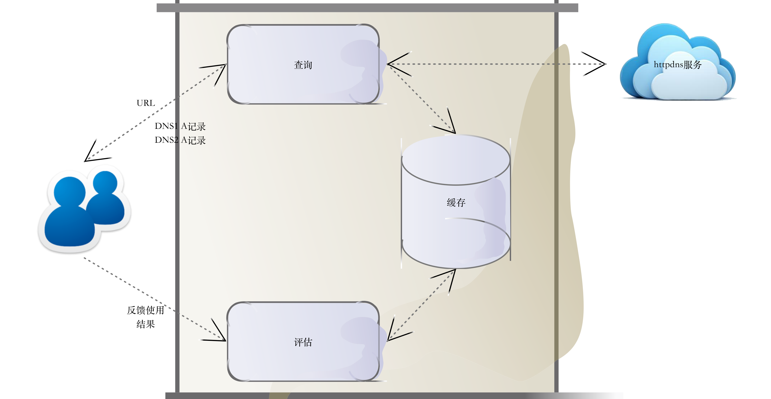
HttpDNS本地Lib库交互流程

Slide 24
HttpDNSLib库组成
查询模块
数据模块
评估模块

Slide 25
查询模块
检测本地是否有相应的域名缓存
如果没有 则从本地LocalDNS获取然后从httpdns更新domain记录
有数据则检测是否过期 已过期则更新记录，返回 LocalDNS 记录， 未过期则直接返回缓存层数据。
从HttpDNS 接口查询本次app开启后使用过的domain 记录定时访问，更新内存缓存，数据库缓存等记录

Slide 26
数据模块
根据sp（或wifi名）缓存域名信息
根据sp（或wifi名）缓存服务器ip信息、优先级
记录服务器ip每次请求成功数、错误数
记录服务器ip最后成功访问时间、最后测速
添加 内存 -》数据库 之间的缓存层

Slide 27
评估模块
根据本地数据，对一组IP排序（智能排序）
给HttpDns服务端智能分配A记录提供数据依据
处理用户反馈回来的请求明细，入库
针对用户反馈是失败请求，进行分析上报预警

Slide 28
智能排序模块
本次测速 - 对ip组的每个ip测速打分
官方推荐 - HttpDns接口 A记录中返回的优先级
历史成功 - 该ip历史访问成功次数
历史错误 - 该ip历史访问错误次数
最后成功时间 - 该ip最后一次成功时间，阈值24小时

Slide 29
Lib库主要交互流程

Slide 30
获取A记录交互流程
开始
白名单
查询DoMain
内存缓存层
数据库DB
LocalDNS
数据效验
数据非最新A记录添加更新队列
（记录Log）
过滤器
A记录
转换模型

Slide 31
定时器逻辑
定时器开始
1.更新过期DoMain数据
2.服务器IP测速逻辑
3.日志管理模块（日志上传、清理等）
定时器结束

Slide 32
A记录更新策略
DoMain
DNS更新模块
HttpDNS Server
更新数据库
更新内存缓存
（异步）测速

Slide 33
网络变化策略
网络变化
监听模块
刷新网络参数
清除内存缓存

Slide 34
Lib库主要功能点

Slide 35
初始化
初始化SDK配置
初始化网络状态信息
注册网络变化监听
预加载DoMain记录（用户调用）

Slide 36
DNS更新A记录-模块
自定义DNS服务器（可扩展智能评估）
DNSPOD
UDPDNS查询（114 \ 8.8.8.8 等其他中立DNS商）
LocalDNS

Slide 37
测速模块
Socket 80 （访问HttpServer80端口，建立连接）
Ping（发送ICMP包，获取RTT值）

Slide 38
排序模块（插件因子）
速度（基于ping 或者 socket 得出的 RTT ）
优先级（根据监控系统、链路反馈、负载均衡得出）
成功次数（每台服务器历史使用成功次数）
错误次数（每台服务器历史使用失败次数）
最后成功时间（越接近现在时间，分数越高）

Slide 39
查询模块
内存层
本地数据库
LocalDNS
内存
DB

Slide 40
配置模块 - 开关
HttpDNSLib库
智能排序算法
自定义HttpDNS
DNSPod （HttpDNS API 接口）
UDP （DNS Server 获取数据）
云端更新配置文件
Debug调试信息

Slide 41
配置模块 - 参数
自定义HttpDNS API 接口地址
DNS Pod 相关配置（Api接口、企业KEY、企业ID）
UDP请求DNS服务器IP地址
域名白名单（NULL时 支持所有域名）
日志采样率、日志上传时间
定时器轮询间隔时间
IP测速间隔时间
A记录 TTL 差值时间
排序算法的插件权重值

Slide 42
未来
智能动态节点加速
监控系统整合，动态节点切换
故障负载均衡切换
国际网络接入点路由优化
网络库（HTTP2整合）

Slide 43
一路走来，掉进去的坑！
更新A记录并发、测速机制变革、插件化改革。

Slide 44
Thanks
fenglei1@staff.sina.com.cn
xingyu10@staff.weibo.com
张杰 微博:@木泽水
王春生 微博:@平凡的香草
胡波 微博:@胡波_
韩超 微博:@超朝炒觘
赵星宇 微博:@淘淘不逃008
聂钰 微博:@古夜
黄振栋 微博:@BG2BKK
冯磊 微博:@冯磊424

Slide 45
1、手机网络从3G 切换到 Wifi下处理了什么？
NetworkStateReceiver类来监听网络是否发生变化，在网络有变化的时候，会刷新 NetworkManager类中的网络环境，在客户端内如果是手机网络可以知道网络类型（2G、3G、4G）也可以知道当前SP（移动、联通、电信），如果是Wifi网络环境可以知道SSID（wifi名字）在刷新网络环境后，会重新查询缓存内是否有当前链路下的最优A记录，如果没有则从LocalDNS获取第一次，然后马上更新httpdns记录。

Slide 46
2、网络发生变化后，返回的A记录还一样么？
数据库中缓存的数据，是根据当前sp来缓存的，也就是说当自身网络环境变化后，返回的a记录是不一样的 。手机网络下会根据当前sp来缓存 a记录服务器ip，如果是wifi网络环境下 根据当前ssid来缓存a记录，因为wifi环境下库自己没有办法明确判断出自己的运营商，但相同的ssid不会发生频繁的网络运营商变化。 所以在wifi下请求回来的a记录直接关联ssid名字即可，即使wifi sp发生变化，最多延迟一个ttl时间就更新成最新的a记录了。

Slide 47
3、怎样进行测速？
在从HttpDNS获取回来a记录的时候进行测速，测速的方式有两种： ping和空的http请求。考虑倒有些服务器不支持ping来进行链路质量评判，可以使用空的http请求，仅仅是两个http头的流量开销，而ping的方式流量开销就更小了。 这个功能可以在库中自己配置。这里的测速其实是模拟首保接收的时间来做的， 同时对于流量控制严格的可以在库中配置测速频繁度，比如一台服务器在5分钟内有过测速记录则不进行测速。

Slide 48
4、域名ttl刚刚过期，库还没有从HttpDNS拉取回来数据怎么办？
ttl过期的前10秒去请求数据，在ttl过期后的10秒内库也认为当前a记录是有效的，会给你直接返回。

Slide 49
5、lib库目前只能使用 dnspod 服务商么？ 支持dnspod 企业版本么？
目前库可以支持自定义的 HttpDNS api接口， 只需要实现IHttpDns接口类即可，在配置了dnspod企业key和id 的时候自动启用企业版本加密传输，支持企业版本。

Slide 50
6、使用这个库会不会降低应用请求网络的访问速度？
从目前的测试数据来看是不会的，HttpDNS库返回a记录的时间平均在5毫秒以内，有时会出现内存缓存中没有该域名记录，数据库中也没有的时候会从LocalDNS获取a记录，时间会稍长一些
一旦从LocalDNS获取后，会缓存倒内存中，在HttpDNS获取数据后会更新内存中得domain记录。 从库中获取a记录会比从LocalDNS获取a记录快一些。 在访问网络的时候由于是使用ip直链，可以起到一些加速效果，lib库获取domainA记录 + ip直接访问服务器 耗时小于 直接域名请求服务器。相关数据图片

Slide 51
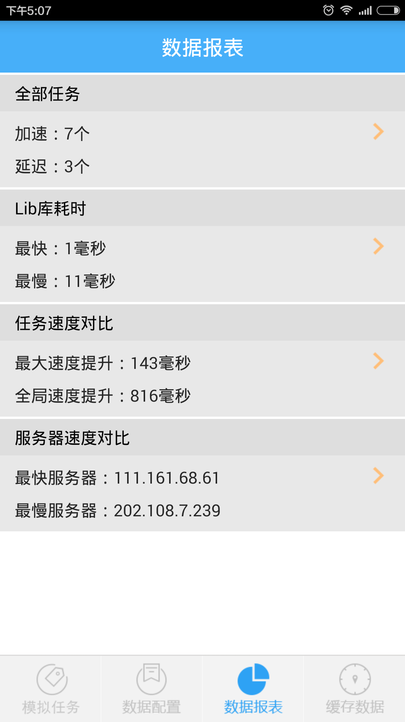
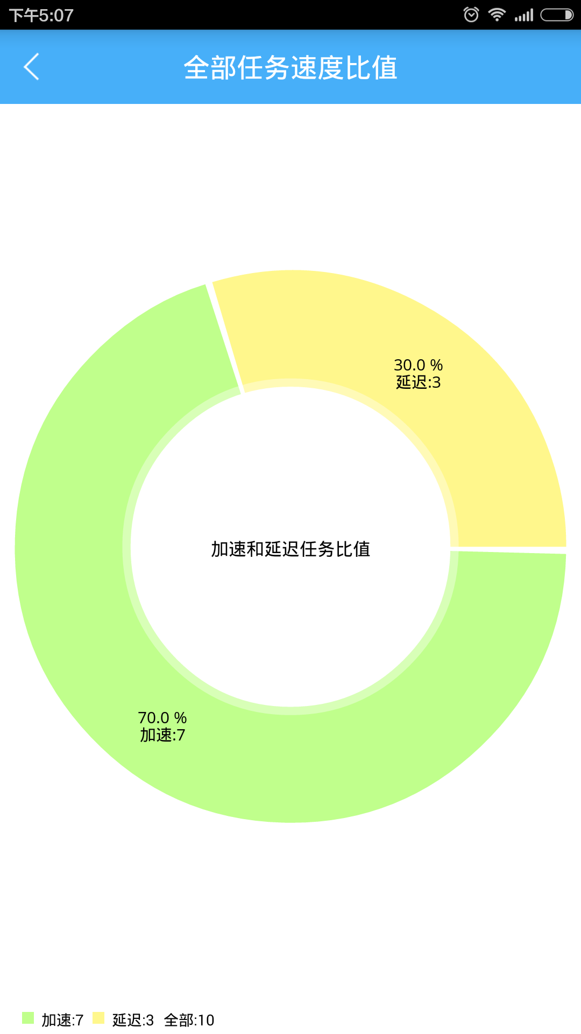

Slide 52
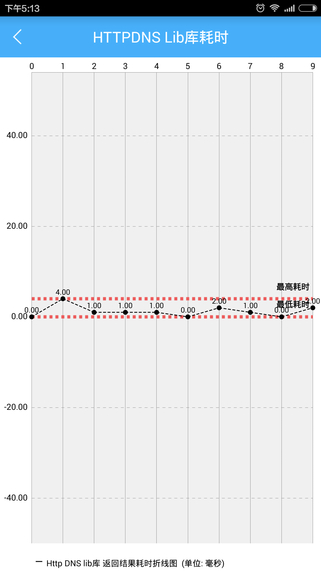
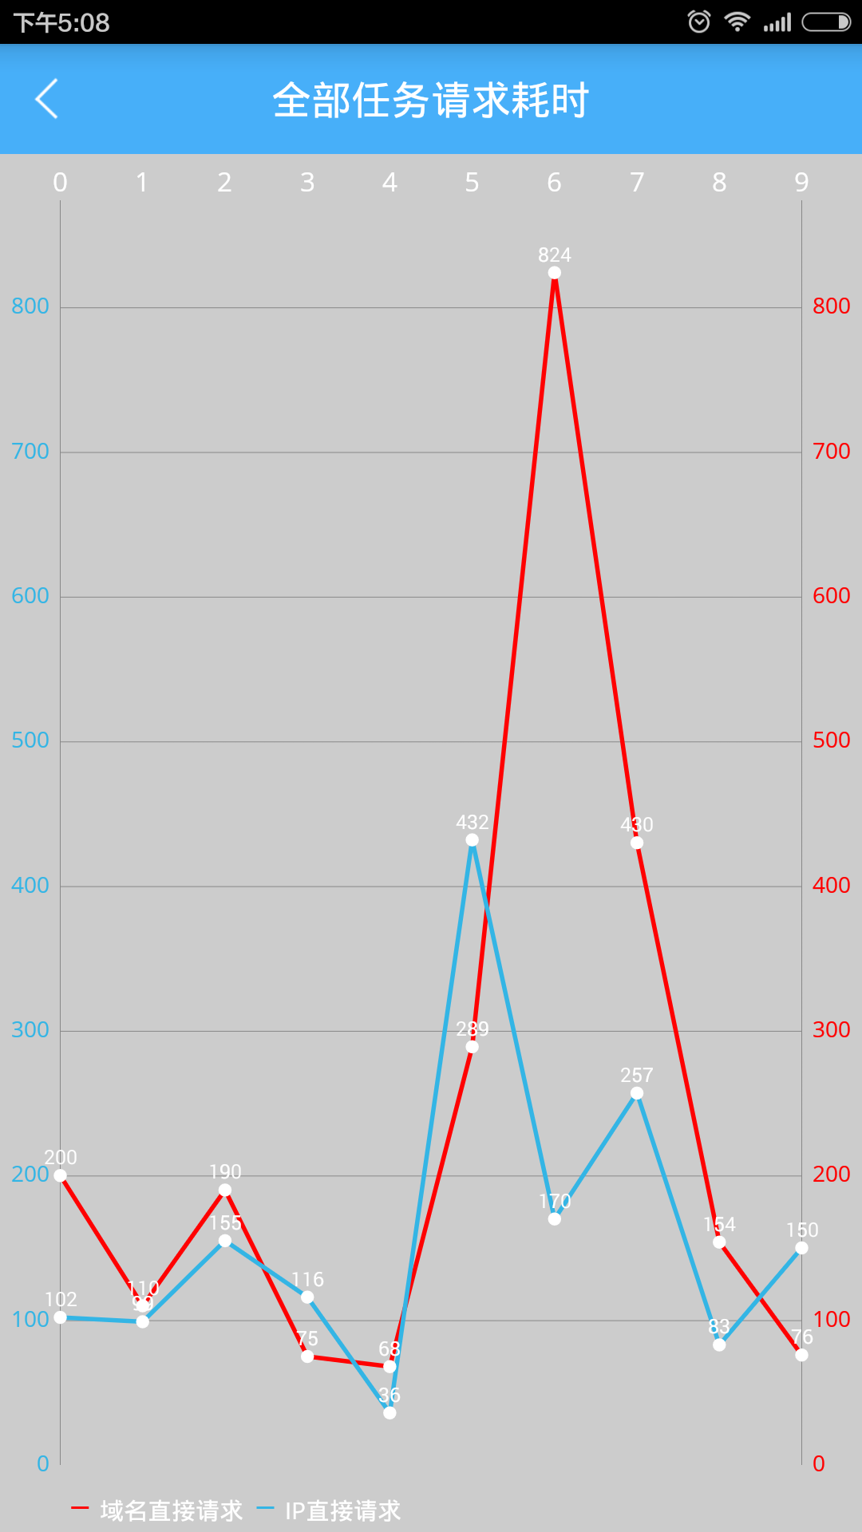

Slide 53
7、lib库里面访问网络使用的是哪个网络库？ json库用的是哪个？
考虑到该库的轻量级，使用的是android系统的org.apache.http.client.HttpClient库访问网络，如果需要切换到工程在使用的网络库可以实现 INetworkRequests 接口即可切换网络库。 json解析使用的也是android系统自带的org.json.JSONObject 如有需求切换json解析库，可直接实现IJsonParser接口即可切换。

Slide 54
8、使用该网络库会给我的app带来多大的体积增加？
目前该lib库没有引用任何外部的库文件。一切本着使用系统自身的api为原则，来保证库的轻量级，和兼容性。 目前lib库打包后70多k，代码在5千行左右。 测试工程代码在6千行左右。

Slide 55
9、lib库的配置必须要通过修改源代码的方式来进行配置么？
任何参数都可以在库调用方配置，DNSCacheConfig 类是整个库的配置文件。 并且支持云端动态更新配置 需要实现DNSCacheConfig.ConfigText_API 更新地址。 具体配置api接口请参考 dome工程中设置库的方式。

Slide 56
10、缓存domain记录是存储成文件还是数据库，或者android内部的一些存储方式？
lib缓存数据是通过数据库存储的。SQLiteDatabase， 具体的表接口和sql语句请参考 DBConstants 类文件。

Slide 57
11、 评估模块有什么功能？
评估模块目前由五个插件组成， 速度插件、推荐优先级插件、历史成功次数插件、历史错误数插件、最近一次成功时间插件 。 每一个a记录服务器ip，都会经过这五个插件进行评估排序后返回给使用者。 所有插件评估分值比重可以配置， 根据自己的需求以及不同的使用场景，调整出最合理的权重分配。

Slide 58
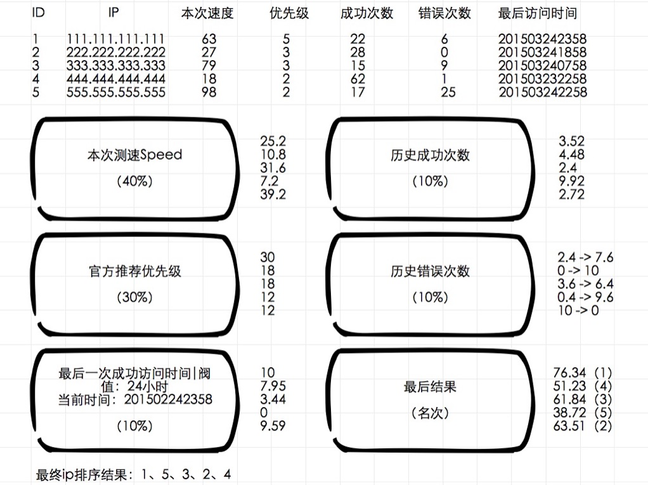

Slide 59
12、速度插件具体算法？
比如速度插件评分体系， 满分100分， 那么有3个服务器ip， 1号服务器http请求耗时10毫秒， 2号服务器20毫秒， 3号服务器30毫秒。 那么经过插件计算后 1号服务器100分， 2号服务器50分， 3号服务器25分。

Slide 60
13、优先级插件又是什么？
如果是自定义的服务器，可以返回服务器优先级字段，该的字段代表推荐使用该服务器的权重， 比如该字段服务端可以和监控系统结合起来，甚至是用来分流。 相应的权重值， 也会算出来不同的分值。

Slide 61
14、历史成功次数插件是什么？ 历史错误次数插件是什么？
在当前sp当前链路下， 会记录访问过的该服务器ip的成功次数， 成功次数越多认为该服务器相对稳定。 会在排序的时候根据权重比值进行影响最终排序结果， 该插件权重不建议过高。 同理历史错误插件也是记录当前链路下服务器出过错误的次数，次数越高认为越不稳定。 排序尽量靠后。 同样该插件权重不建议过高。

Slide 62
15、最后一次成功时间？
如果该服务器在 很近的时间内访问过，那么评估系统则认为他链路是通的，则会给一个分值， 越接近现在的时间的服务器 分值越高。 24小时以前访问的分值为0 。

Slide 63
16、评估插件就这五个吗？
该五个插件属于抛砖引玉， 可以自定义插件 只需要实现 IPlugIn 接口即可。 所有的插件启用和停止都在 配置文件中可以修改，以及配置每个插件的权重比。

Slide 64
17、智能评估一定会带来好的效果吗？
首先httpdns返回的a记录已经是 经过当前地域和当前sp返回的最优记录结果集， 至少不会降低效率。

Slide 65
18、我可以不使用智能评估模块么？
可以的在配置文件中关掉智能评估即可，具体代码参照demo即可。 关掉智能评估模块后，会在多个a记录中随机排序返回。

Slide 66
19、该Lib库块兼容性如何？
使用testin兼容性测试 测试兼容性结果：99.49%。 Android平台全部由java代码开发，没有使用任何特殊特性，覆盖全部系统版本。

Slide 67
测试工程效果图

Slide 68
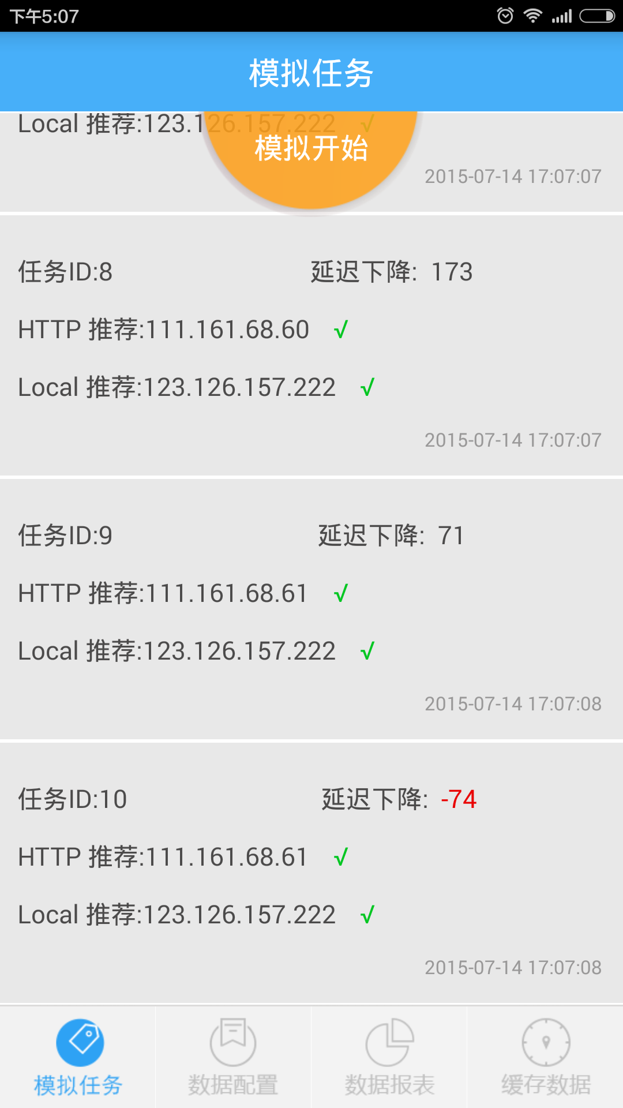
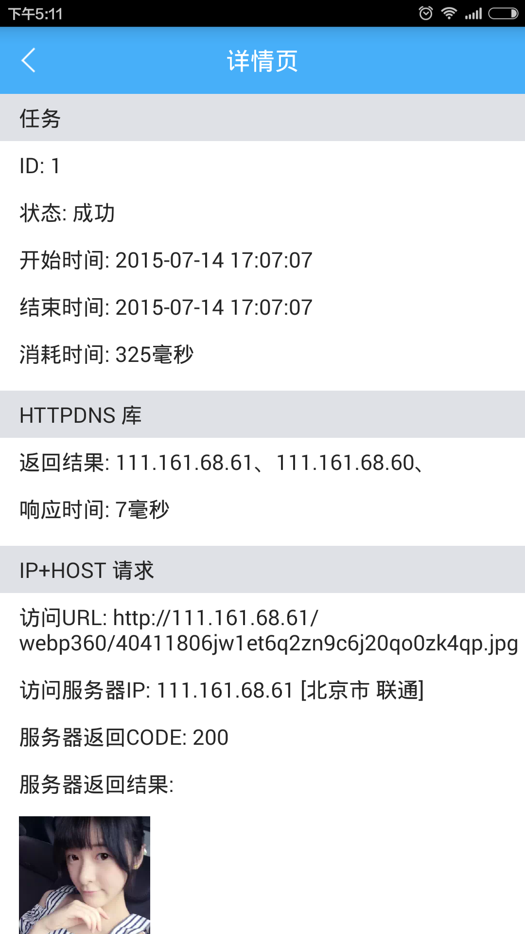
模拟了客户端访问http请求，
分别标识了每个任务的详细信息。

Slide 69
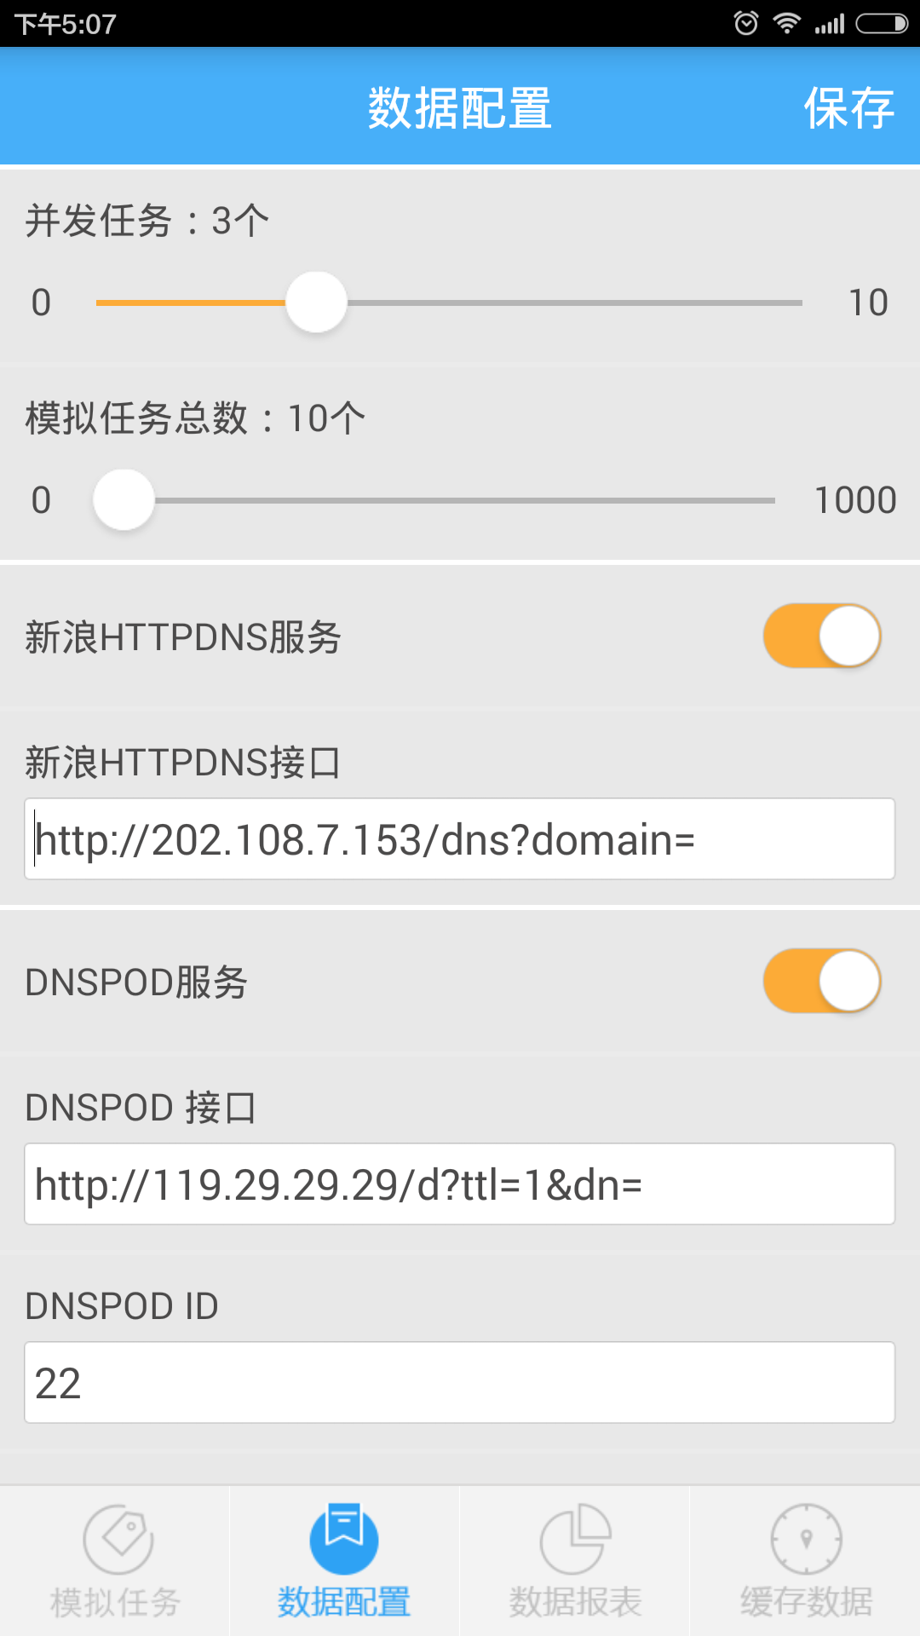
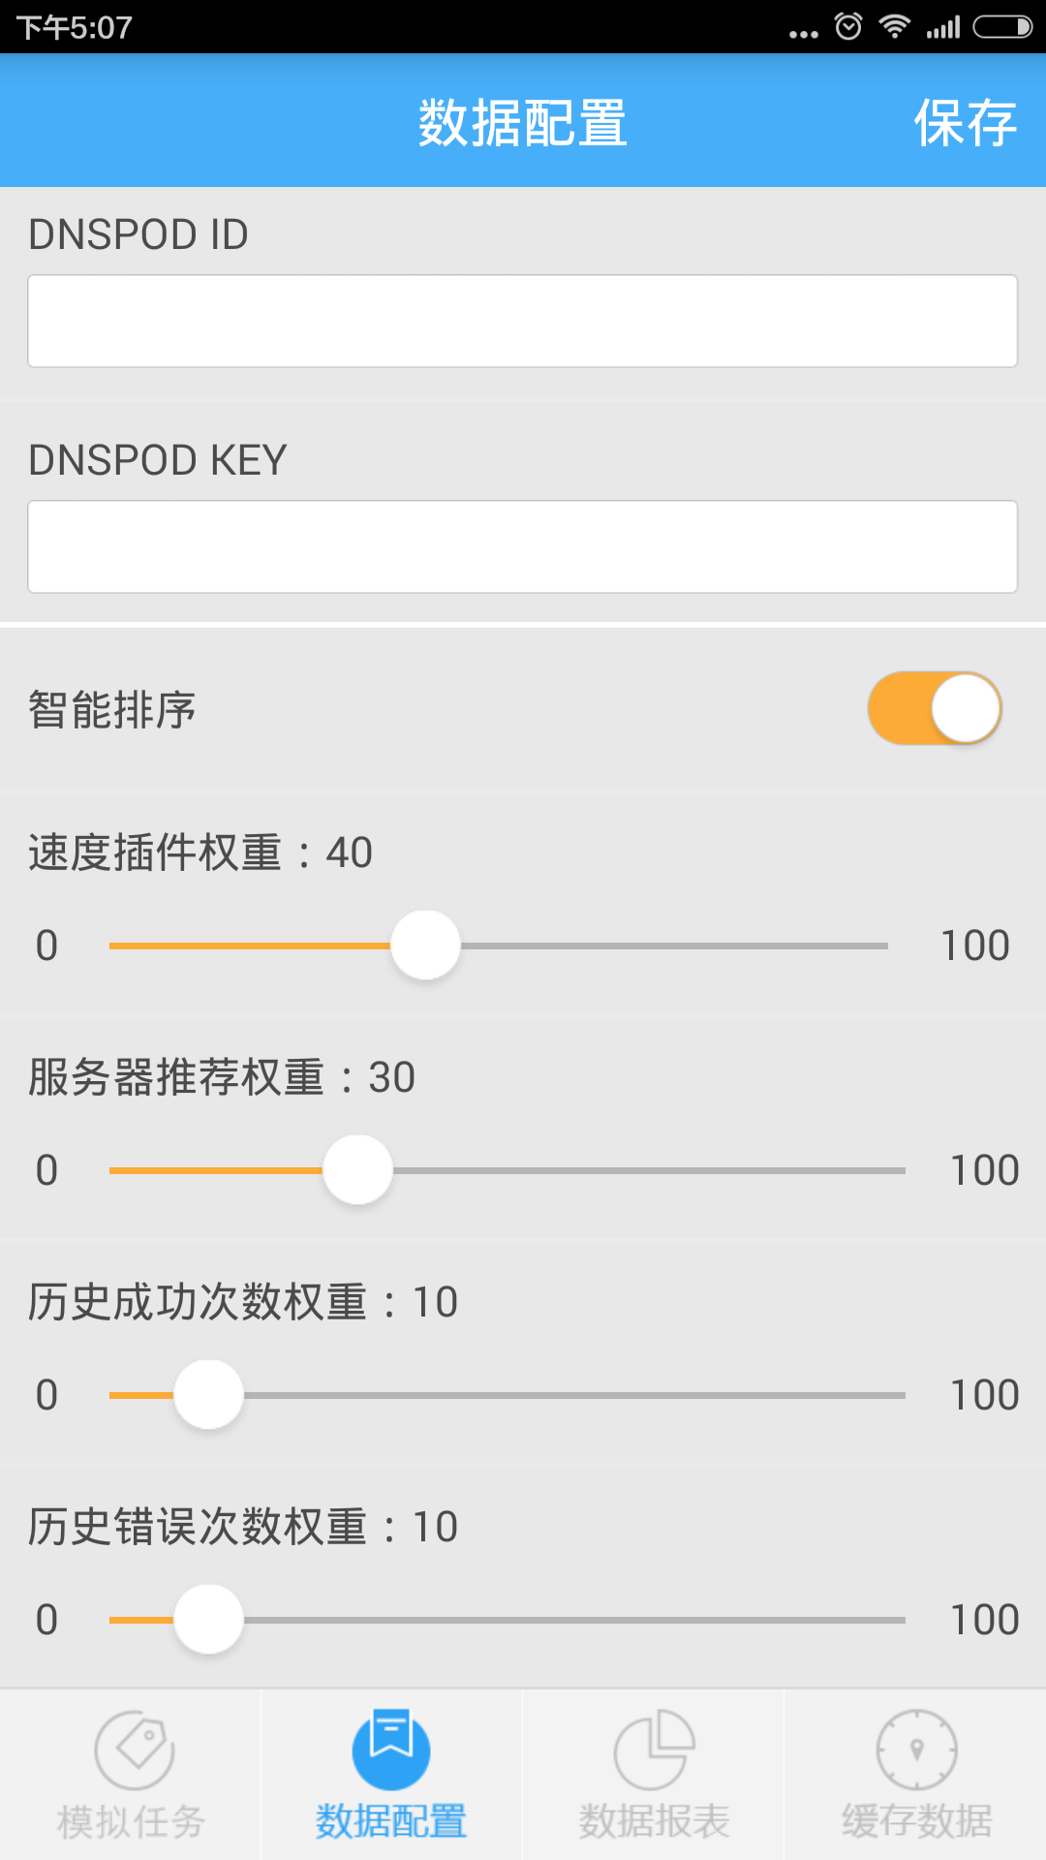
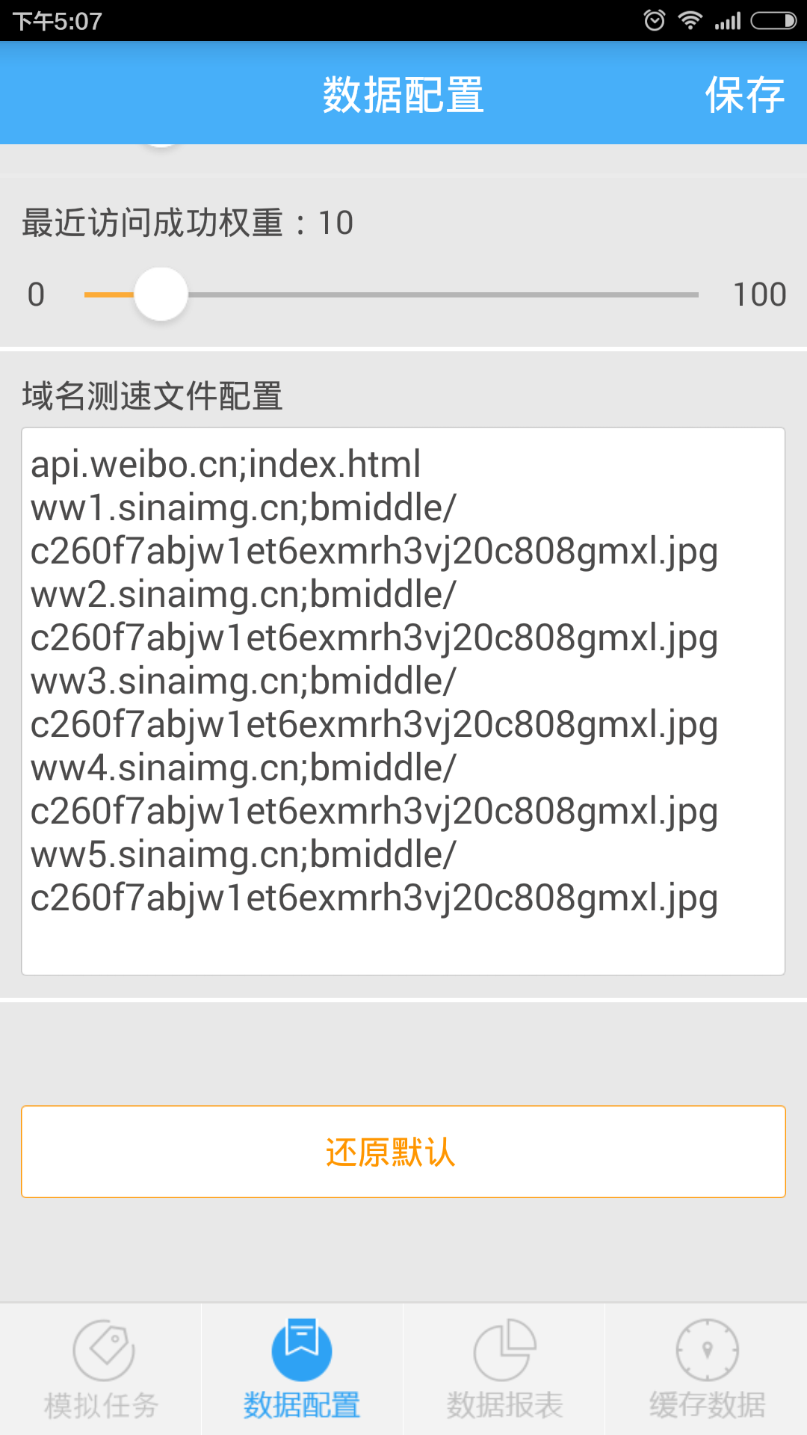
这个页面全都是数据库相关配置，
在代码中可以直接找到具体设置库文件的接口。

Slide 70
数据报表入口，包含全部任务加速效果延迟效果数据记录， lib库耗时走向，每个ip直接访问请求和domain访问请求速度对比， 统计了服务器平局速度。

Slide 71
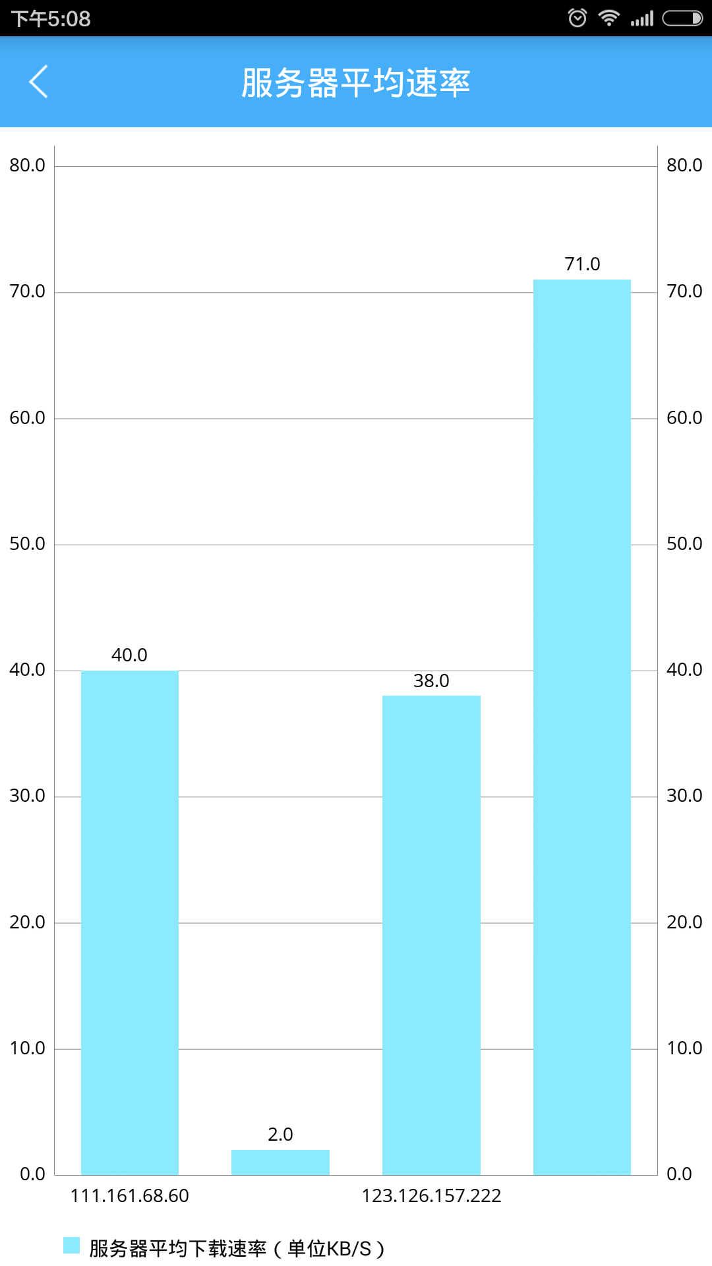

Slide 72
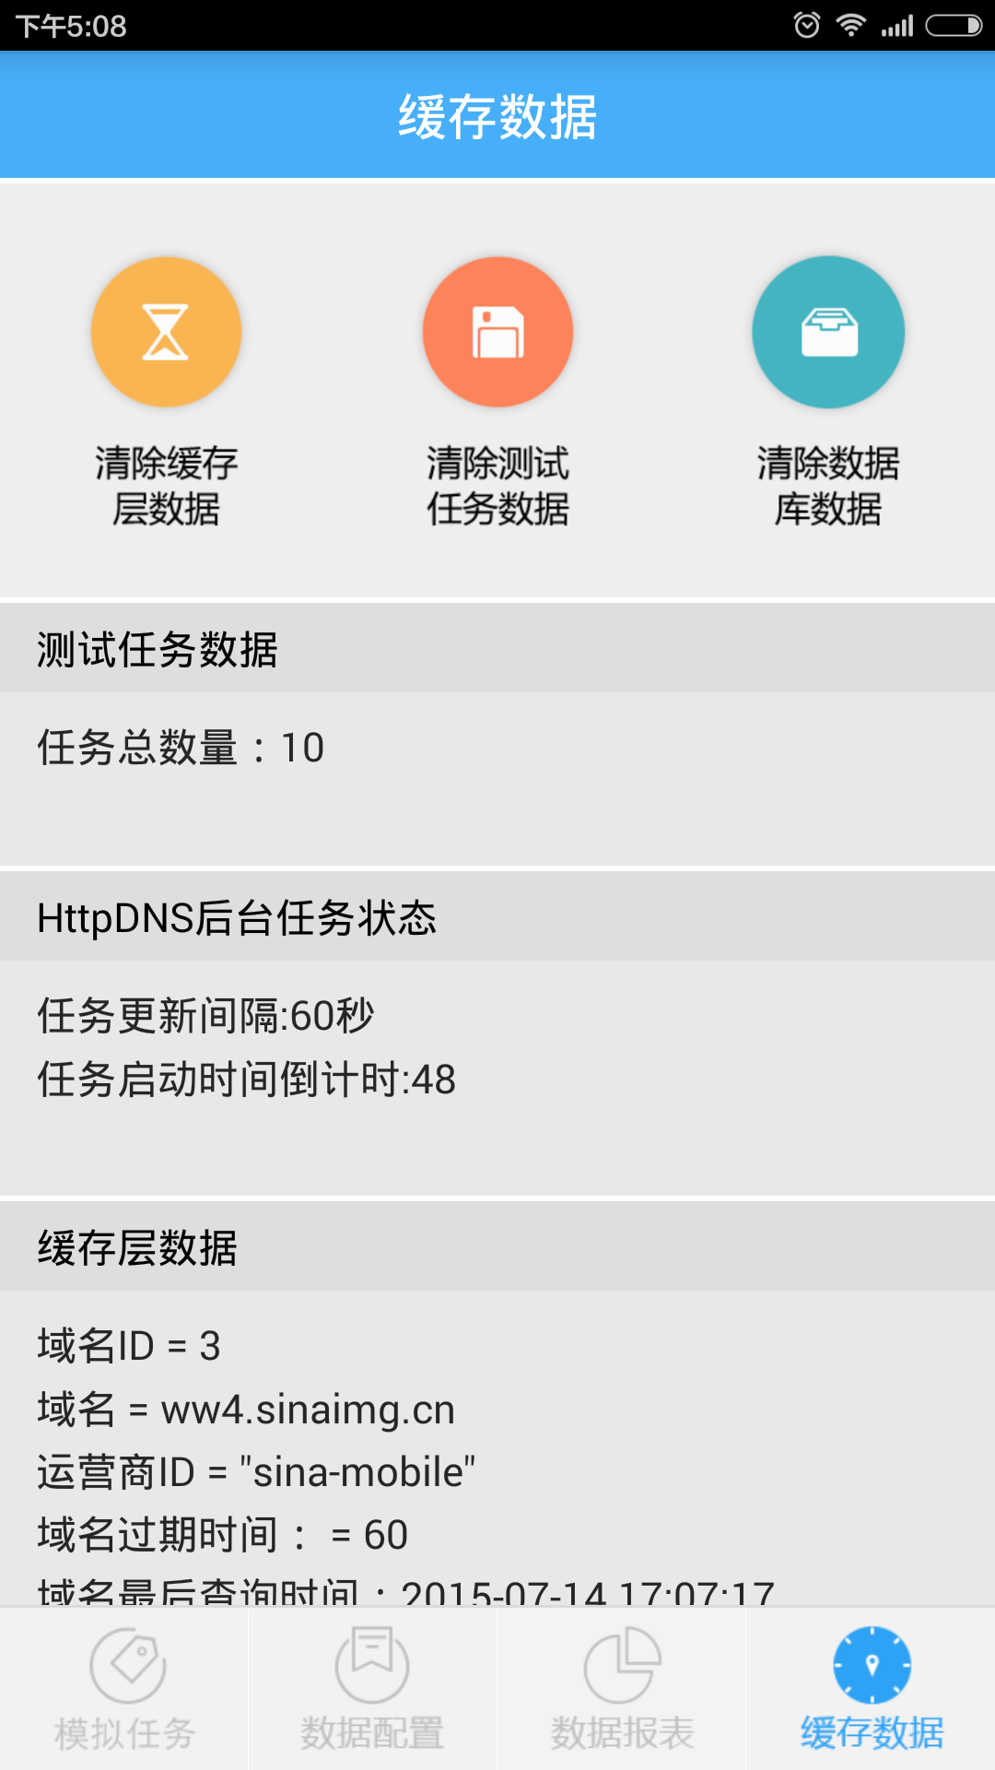
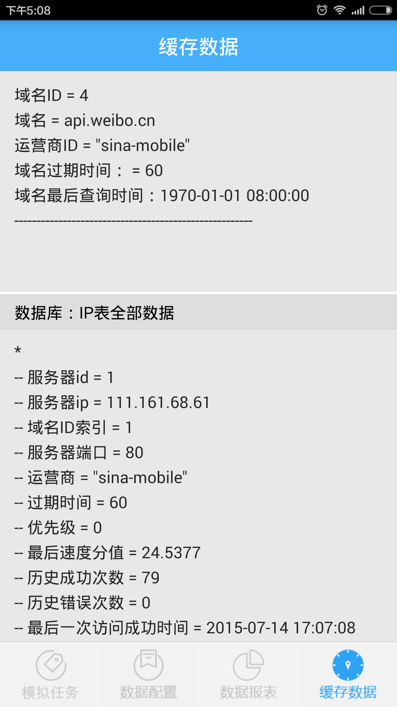
缓存数据标签中包含了 当前库的所有状态， 能实时的看到内存缓存层的所有数据状态，包括数据库中得所有数据状态。 每秒钟刷新一次。 在这里可以清空缓存层数据、数据层数据、已经当前测试工程的数据。 在这里你可以清楚的看到 ip 和 domain的对应关系， 以及数据库表中 每项的关系。 和所有的domain 以及 ip 的状态。

Slide 73
Thanks
fenglei1@staff.sina.com.cn
xingyu10@staff.weibo.com
张杰 微博:@木泽水
王春生 微博:@平凡的香草
胡波 微博:@胡波_
韩超 微博:@超朝炒觘
赵星宇 微博:@淘淘不逃008
聂钰 微博:@古夜
黄振栋 微博:@BG2BKK
冯磊 微博:@冯磊424

